Slide 1
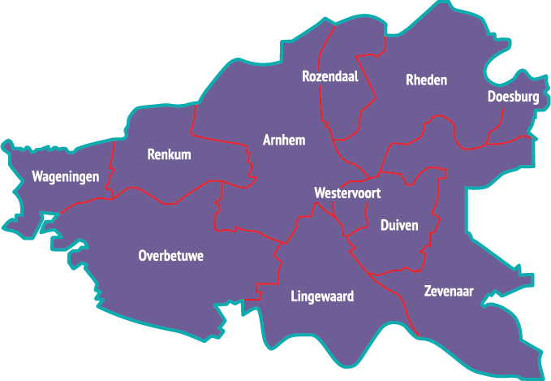

Governance
Modulaire Gemeenschappelijke Regeling Sociaal Domein Centraal Gelderland
24 juni 2021
sociaal domein centraal Gelderland

Slide 2
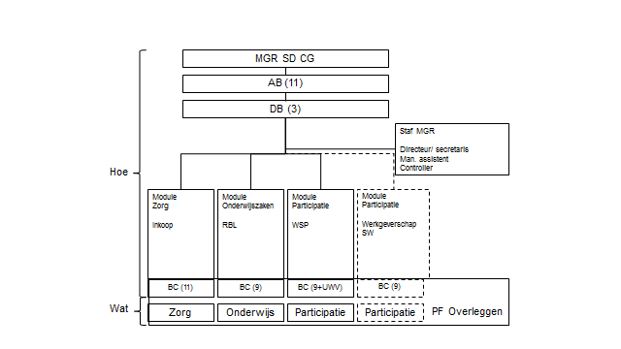
Ontwikkeling tot huidige Governance
sociaal domein centraal Gelderland

Slide 3
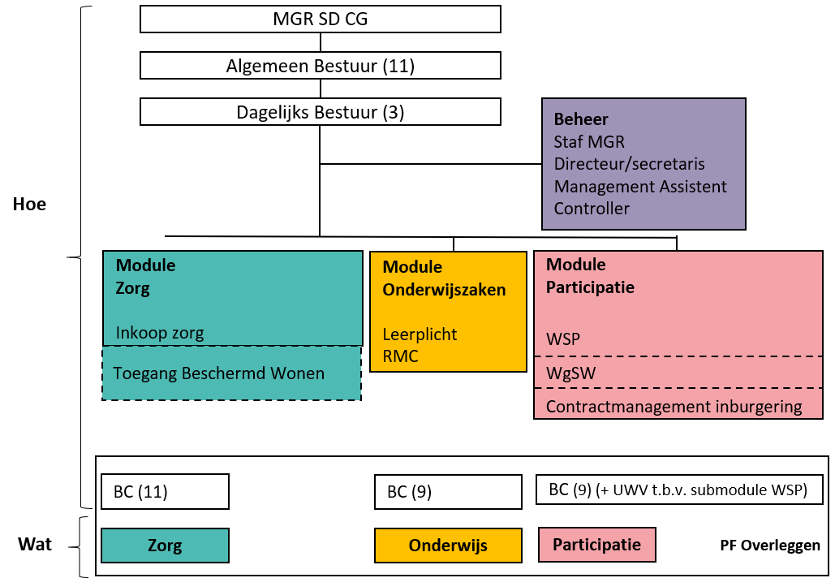
Optie aanpassing governance
sociaal domein centraal Gelderland

